Slide 1

🚀AfriTalent
Plateforme de mise en relation entre
Freelances africains et entreprises
Présenté par : Amadou Ba
Licence 1 Informatique

Slide 2
💡Présentation du projet
Afritalent est un plateforme web qui
Connecte les talents africains aux
Entreprises:
✓Faciliter le recrutement
✓Valoriser les talents africains
✓Simplifier la collaboration

Slide 3
🛠️Technologies utilisées
Html5
CSS3
BOOTSTRAP 5
JAVASCRIPT
GIT
GITHUB
GITHUB PAGES

Slide 4
📄Les pages du site
🏠 Accueil
👨🏽‍💻Freelances
💳Tarifs
ℹ️A propos
📞contact

Slide 5
✨Fonctionnalités
✓Dark mode
✓Navbar dynamique
✓Responsive design
✓Compteurs animés
✓Filtrage des freelances
✓Validation du formulaire
✓Bouton retour en haut

Slide 6
📱Responsive Design
375 px mobile
768px tablette
1200px ordinateur

Slide 7
⚙️Gestion du projet
10 commits git réalisées
Projet hébergé sur git hub
Versionné avec git

Slide 8
🌍Déploiement
Le site a été publié grâce à git hub
Pages.
Toutes les pages Sont accessibles.
Les images et le JavaScript
Fonctionnement correctement

Slide 9
📷Capture du site AfriTalent
Accueil
Freelances
Tarifs
A propos
contact

Slide 10
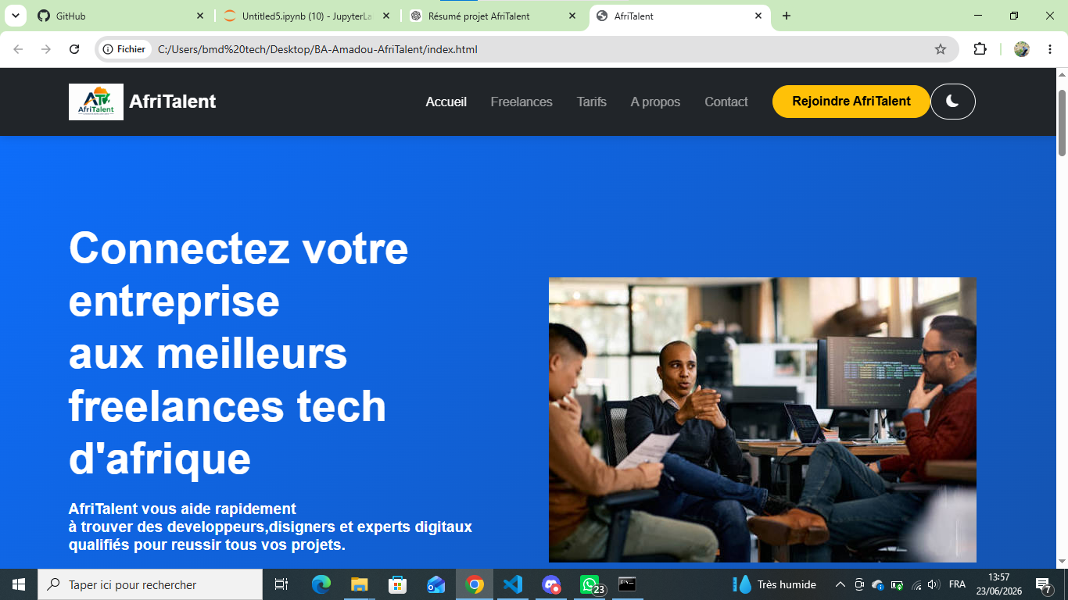

Slide 11
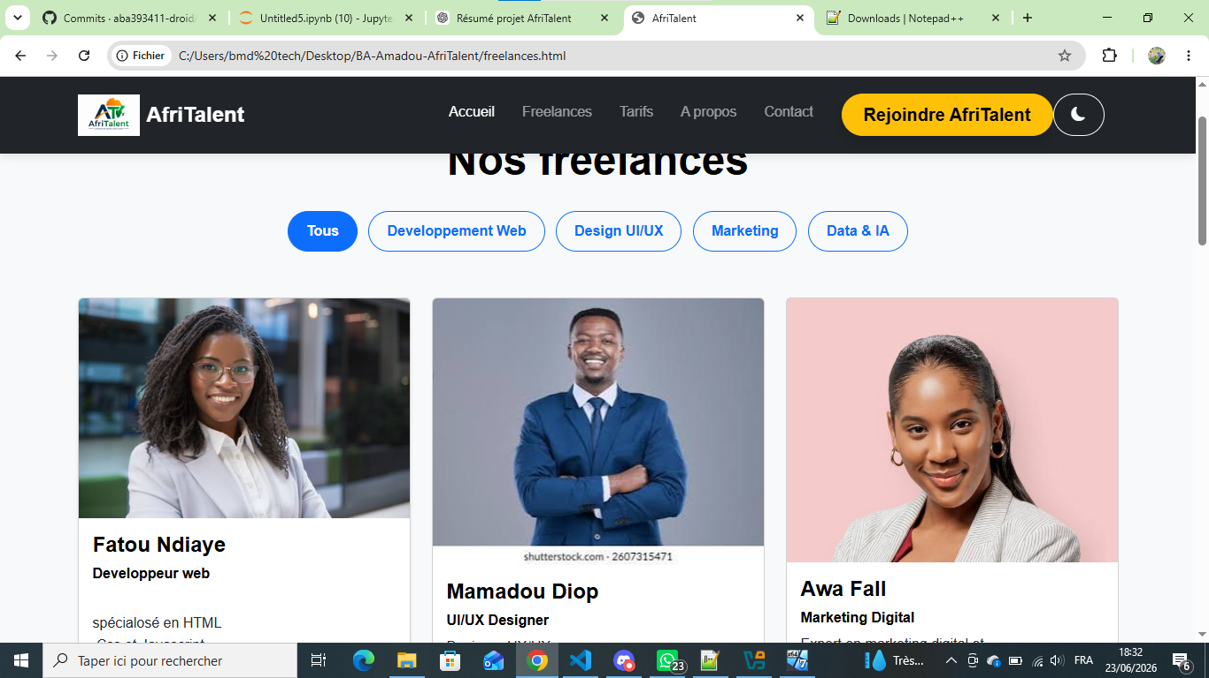

Slide 12
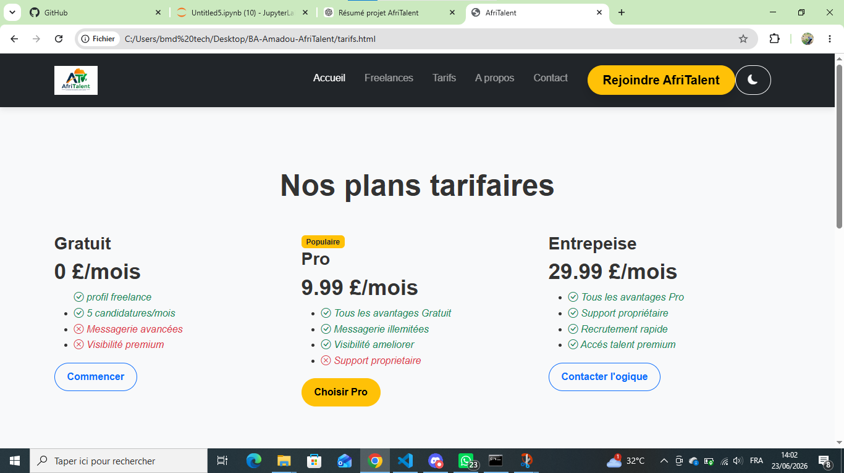

Slide 13
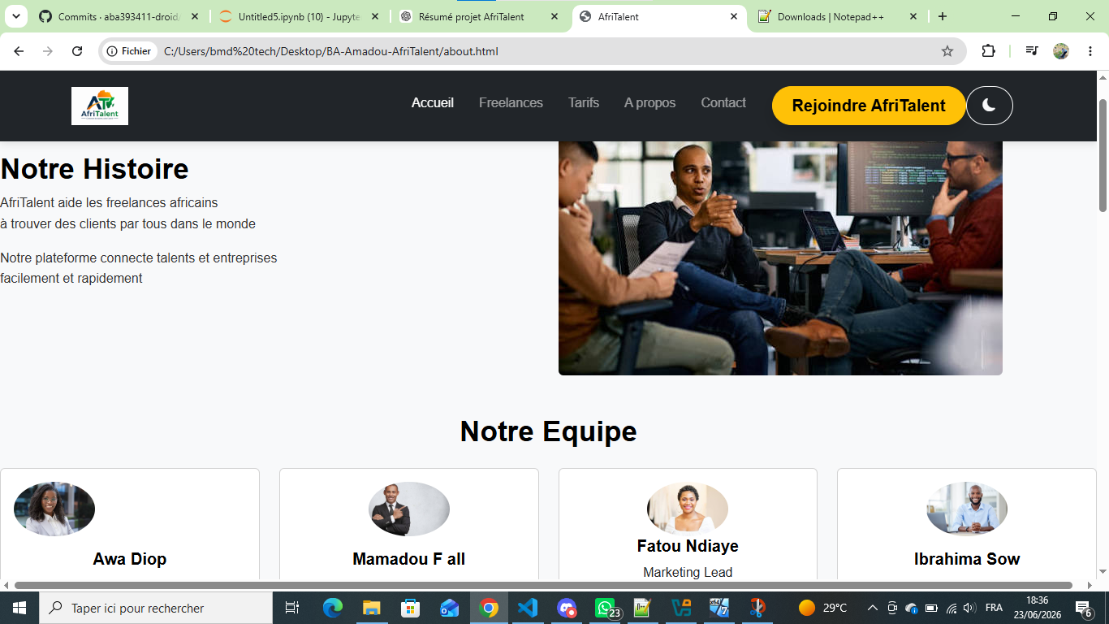

Slide 14
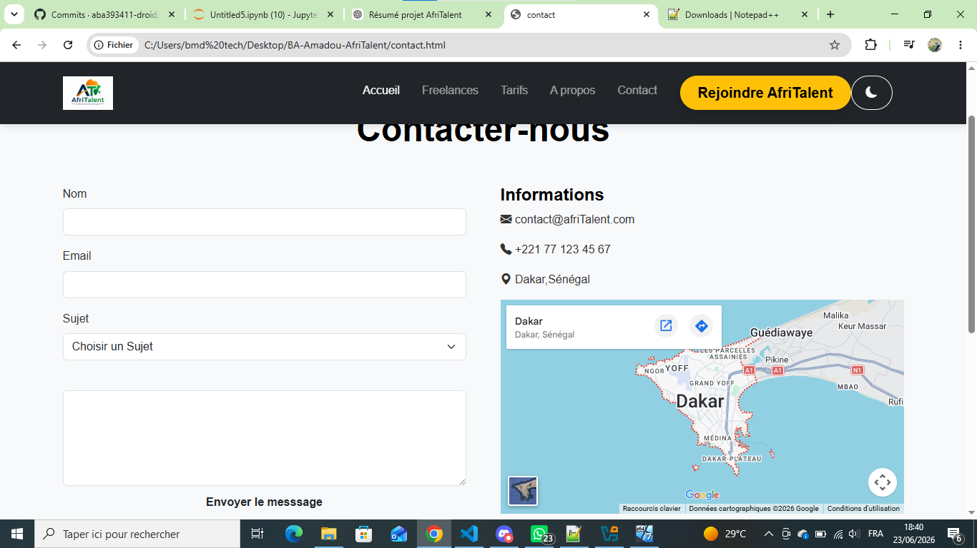

Slide 15
🎉Merci
Projet AfriTalent
Merci pour votre attention

